Slide 1
Умножение и деление рациональных дробей
Алгебра 8класс

Slide 2
Найди ответ и собери слово
геолог

Slide 3
Геолог — специалист по изучению состава и строения горных пород с целью поисков и разведки месторождений полезных ископаемых.

Slide 4
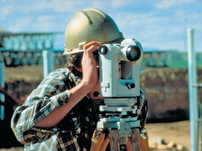
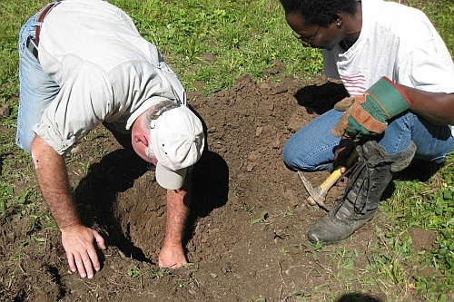
Важные качества геолога:
• отличное здоровье и физическая выносливость; • развитое логическое и аналитическое мышление и память; • умение быстро ориентироваться в окружающей обстановке; • высокий уровень концентрации внимания; • способность работать в условиях ненормированного рабочего дня; • наблюдательность; • ответственность; • упорство; • умение работать в команде.

Slide 5
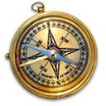
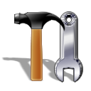
Упрости выражение и найди его значение
$\frac{ах^{2}−ау^{2}}{х+у}∙\frac{в}{х−у}$ при а=1, в=31
$\frac{а^{2}в}{х^{2}у}∙\frac{х^{2}у}{ва}$ при а=3, в=1, х=3, у=5
$\frac{16х+16у}{х−у}∙\frac{х^{2}−у^{2}}{{(х+у)}^{2}}$ при х=10, у=20
$\frac{х^{2}−1}{8у^{2}}∙\frac{24у^{2}}{{х+1}^{}}∙\frac{11у}{х−1}$ при х=3, у=2
31
03
16
66

Slide 6
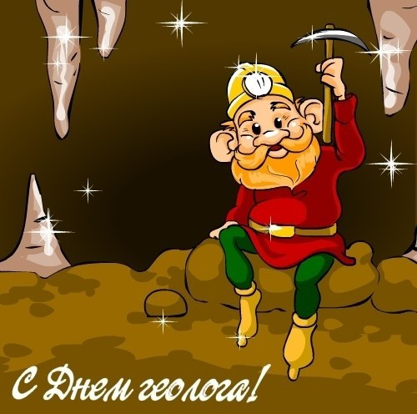
День геолога — профессиональный праздник геологов, традиционно отмечаемый в первое воскресенье апреля. Этот праздник учреждён 31 марта 1966 г. Поводом стало открытие в 1966 г. первых месторождений Западно-Сибирской нефтегазоносной провинции.

Slide 7
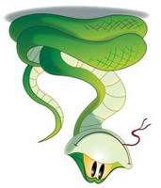
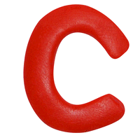
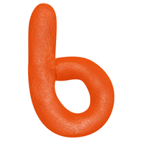
Выполни действия и найди значение выражения
при d=0 c=1
1
6
18 (
)
при у=0
5
15 (
)
при р=1
7

Slide 8
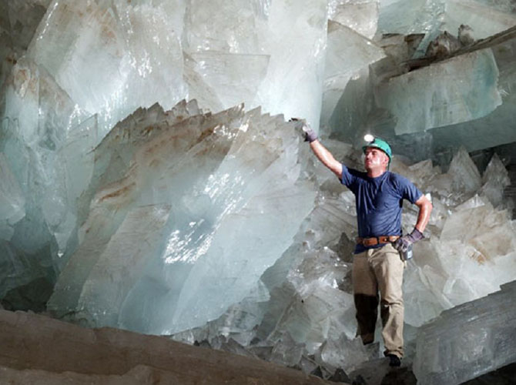
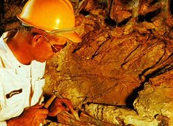
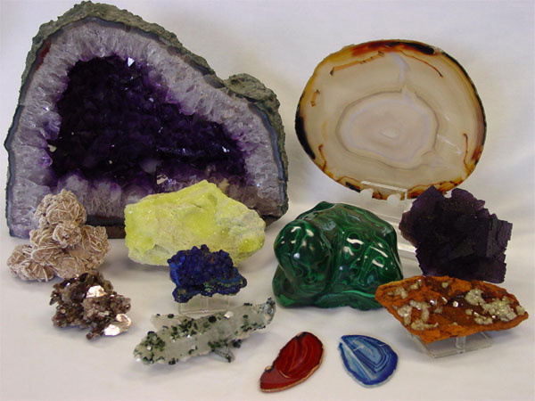
Геология (с греческого «geo» - земля и «logos» — учение) — комплекс наук о составе, строении земной коры и истории развития земли. Термин «геология» ввел норвежский ученый
М. Эшольт в 1657 году.

Slide 9
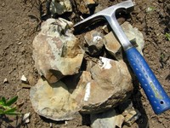
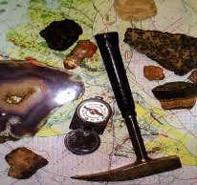
Вычисли
при а=20, в=1
при у=18

Slide 10
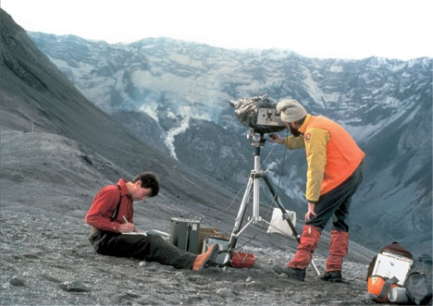
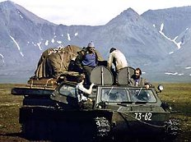
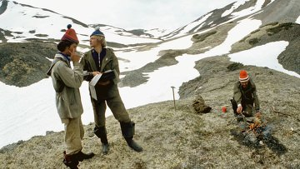
МГРК https://www.miassgrk.ru
Специальности Информационные системы обеспечения градостроительной деятельности Геологическая съемка, поиски и разведка МПИ Гидрогеология и инженерная геология Землеустройство Информационные системы и программирование Технология и техника разведки МПИ Управление, эксплуатация и обслуживание многоквартирного дома Право и организация социального обеспечения Строительство и эксплуатация зданий и сооружений

Slide 11
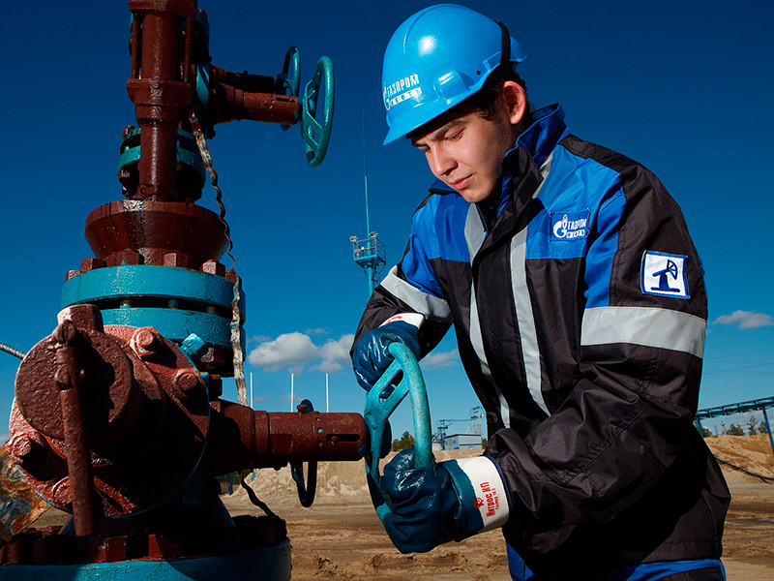
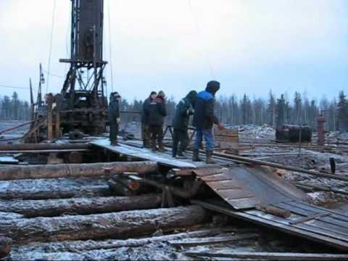
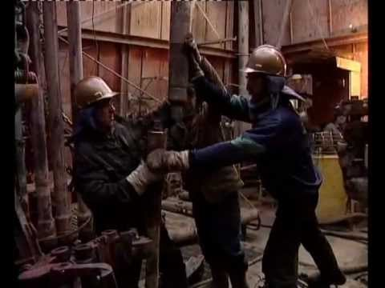
Родственные профессии
МАРКШЕЙДЕР, ПОДРЫВНИК
ГИДРОГИОЛОГ
РЕМОНТНИК ГОРНОГО ОБОРУДОВАНИЯ
ГОРНОРАБОЧИЙ ПОДЗЕМНЫЙ
ПРОХОДЧИК
ГЕОХИМИК, ГЕОФИЗИК
ВЫШКОМОНТАЖНИК

